Slide 1
Тема урока: «Русская (Восточно-Европейская) равнина»

Slide 2
Цели урока.
Создать образ Русской равнины, крупнейшей физико-географической страны России; показать ее уникальность, специфику, обеспечить географическое восприятие ее через эмоциональную сферу (с использованием произведений изобразительного искусства, стихов и прозы русских поэтов и писателей).
Развивать речевую активность, умение самостоятельно добывать знания из различных источников информации.
Воспитывать патриотизм, чувство прекрасного, любовь к природе.
Развивать умения анализировать карты и делать выводы.

Slide 3
Девиз урока:
«Кто же, если не мы?
Когда же, если не сейчас?»

Slide 4
Контрольные вопросы по общему разделу география России.
1.Как называется самая большая по площади равнина в России?
2.Представителями животного мира какой из перечисленных природных зон являются соболь, рысь.
А)тайга б)тундра в)степь г) п/пустыня.
3.С каким из перечисленных государств Россия имеет сухопутную границу?
А) Норвегия б) Молдавия в) Турция г) Монголия
4. Какие объекты разделяют: пролив Лонга и пролив Маточкин Шар?

Slide 5
5.В каких морях расположены следующие объекты: Финский залив, Обская губа, Пенжинская губа, Шелихова.
6.Расположите с востока на запад острова: Северная Земля, Врангеля, Новая Земля, Новосибирские острова.
7. Установите соответствие река – море: (Дон, Обь, Анадырь, Лена, Амур ) – (Охотское, Азовское, Берингово, Карское, Лаптевых, Каспийское).
8. Соотнесите названия гор и горных вершин, которые на них расположены: (Алтай, Кавказ, Урал, хребет Черского) и (Народная, Победа, Казбек, Белуха, Эльбрус).

Slide 6
9.Выделите форму рельефа, образовавшуюся в результате древнего оледенения:
А)морена б)лавина в)сель г)дюна.
10.Основная часть России расположена в климатическом поясе:
А)арктическом б)умеренном в)субарктическом г)субтропическом.
11. Наиболее заболоченной территорией России является: а)Западно-Сибирская равнина б)Восточно-Европейская равнина в)Среднесибирское плоскогорье г)Приамурье.
12. Плодородие почв обеспечивается наличием: а)гумуса б)грунтовых вод в)живых организмов .
13.Расставьте смену почв при движении с юга на север: (чернозёмы, подзолистые, серые лесные, тундрово-глеевые, каштановые).
14.Проверьте свои знания.
А) Процесс разрушения почв называется эрозией или известкованием?
Б) В зоне смешанных лесов проводят орошение или осушение почв?
В) На территории России большую площадь занимают подзолистые или чернозёмные почвы?

Slide 7
16.Установите соответствие:
Тип климата | объекты
Умеренно континентальный климат | Камчатка
Континентальный климат | Приволжская возвышенность
Резко континентальный климат | Сахалин
Муссонный климат | Западно-Сибирская низменность
Морской климат | Байкал

Slide 8
Географический диктант
карта

Slide 9
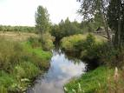
Великий русский поэт М.Ю.Лермонтов написал о Русской равнине такие проникновенные строки. Согласны ли вы с ним?
Но я люблю – за что, не знаю сам –
Её степей холодное молчанье.
Её лесов безбрежных колыханье,
Разливы рек, подобные морям…
Люблю дымок спалённой жнивы.
В степи кочующий обоз.
И на холме средь жёлтой нивы
Чету белеющих берёз.

Slide 10
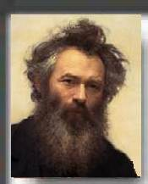
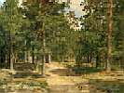
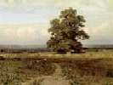
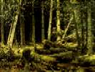
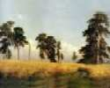
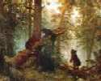
Иван Иванович Шишкин (1832-1898)
Шишкин - художник народный. Всю жизнь он изучал русский, преимущественно северный лес, русское дерево, русскую чащу, русскую глушь. Это его царство, и тут он не имеет соперников, он единственный.

Slide 11
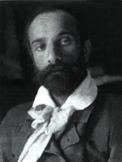
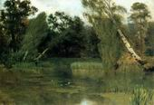
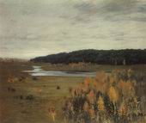
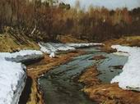
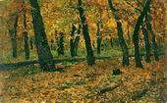
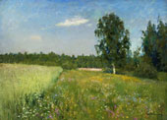
Исаак Ильич Левитан (1860 (1860-1900)
"Левитан - это художник, который так ясно, таким чистым, таким пленительным голосом спел свою песню о русской природе».
(Иогансон Б.В.)

Slide 12


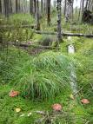



Slide 13
ПЛАН ХАРАКТЕРИСТИКИ ПТК( в тетради выполнить)
Географическое положение.
Тектоническое строение и рельеф.
Климат.
Почвы.
Внутренние воды.
Растительный и животный мир.
Природные зоны.
Памятники природы.
Проблемы хозяйственного использования природных ресурсов региона.

Slide 14
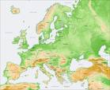
Определение ФГП равнины.

Slide 15
Определение ФГП равнины.
выводы:
По площади территории равнина уступает в мире лишь Амазонской низменности, крупнейшая в России;
Находится на северо-востоке Европы, на севере омывается Баренцевым и Белым морями, затем граница совпадает с государственными границами России и Финляндии, на юге омывается Черным, Азовским и Каспийским морями, на востоке расположены Уральские горы;
Равнина расположена в пределах субарктического и умеренного типов климата;
Природные зоны на территории равнины: тундра и лесотундра, тайга, смешанные и широколиственные леса, лесостепь, степь, полупустыни, пустыни.

Slide 16
Опорный сигнал

Slide 17
Вывод:
Крупнейшая равнина мира.
Древняя равнина.
Разнообразие рельефа (возвышенности и низменности).
Самая низкая точка России – Прикаспийская низменность, - 28 м.
На севере альпийские черты ландшафта при отсутствии гор – скалы, каменные развалы (связано с деятельностью ледника).
Имеются водопады!
На юге имеют место землетрясения!

Slide 18
Климат.
Распределите природные объекты с учётом характеристик.
(перечертить таблицу в тетрадь и заполнитиь)
1. Прикаспийская низменность, 2. Кольский полуостров, 3. Приволжская возвышенность, 4. Смоленско-Московская возвышенность
Территория | Температура |  | Год. амплитуда | Осадки | Испаряемость | К
 | Января | Июля
 | -7 | +12 | 19 | 300 | 250 | 1,2
 | -11 | +20 | 31 | 400 | 600 | 0,8
 | -10 | +26 | 36 | 200 | 900 | 0,2
 | -7 | +18 | 25 | 700 | 550 | 1,3

Slide 19

Работа по карте:
Назовите речные системы Восточно-Европейской равнины.
Между бассейнами каких океанов распределены реки равнины?
Чем объяснить сток на север и юг ?
Выявите различия в густоте речной и озерной сети северной и южной частей равнины.
На берегах каких рек и озер расположены города Рязань, Владимир, Тверь, Ростов Великий, Архангельск, Новгород?
Какое питание характерно для рек Русской равнины? (смешанное)
Каков режим рек? (с весенним половодьем)
Назовите крупные озёра равнины.

Slide 20
Распределите по природным зонам
Тундра | Тайга | Степь | Полупустыня
Вывод:

Slide 21
Закрепление.
Закончите предложение.
1.Русская равнина по площади занимает … место после … низменности в мире.
2.Протяжённость равнины с севера на юг … км, а с запада на восток …км.
3.Равнинность рельефа обусловлена наличием в основании … .
4. На Русской равнине расположены самые древние и славные города России … .
5.На Кольском полуострове и Карелии выходит на поверхность фундамент, в виде … .
6. К поднятиям фундамента приурочены возвышенности … .
7. При отступлении ледника образовались огромные озёра … .
8. Основная часть равнины расположена в … климатическом поясе.
9. Особенно сильно расчленены оврагами и балками возвышенности: … .
10. Равнина находится под влиянием … , приходящих с Атлантики и получает много осадков.
11. Крупными реками являются: … .
12. Характерной особенностью природы равнины является … зональность.

Slide 22
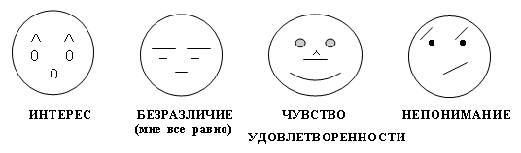
Рефлексия осуществленной деятельности на уроке.

Slide 23

В конце урока прошу каждого учащегося оценить и заполнить предложенную схему по 5 бальной системе:
- свою работу в процессе урока (я);
- работу в паре, с одноклассником с которым Вы принимали участие (мы);
- работу всего коллектива (дело).
Далее проводится итог (вычисляется средний балл по каждому параметру) .

Slide 24
Домашнее задание:
параграф 38 учебника, выполнить задания на слайдах.

